Slide 1
Castingsshows: Traum oder Albtraum?

Slide 2
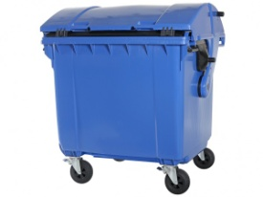
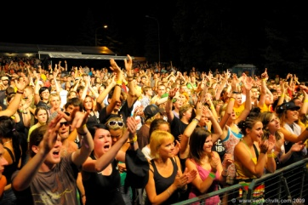
Welche Wörter passen zum Thema Castingshow?
Star Schlüssel Topmodel
Talent Appotheke
Kandidat Kritik
Müllcontainer
Handtuch Chance Marker
Kleid Fernsehsendung
Publikum

Slide 3
Wörter, die zum Thema Castingshow passen :
der Star
das Topmodel
das Talent
der Kandidat
die Kritik
die Chance
das Kleid
die Fensehsendung
das Publikum

Slide 4
Kursbuch, Seite 29, Übung 10
10. Lies die Fragen und den Text. Beantworte die Fragen.
Welchen Traum haben viele junge Leute?
Warum sind Castingshows so beliebt?
Welche berühmten Stars kommen aus Castingshows?
Was passiert, wenn Kandidaten weinen?
Eine Moderatorin hat einmal die Kleider von Kandidatinnen in einen Müllcontainer geworfen. Wie hat das Publikum reagiert?

Slide 5
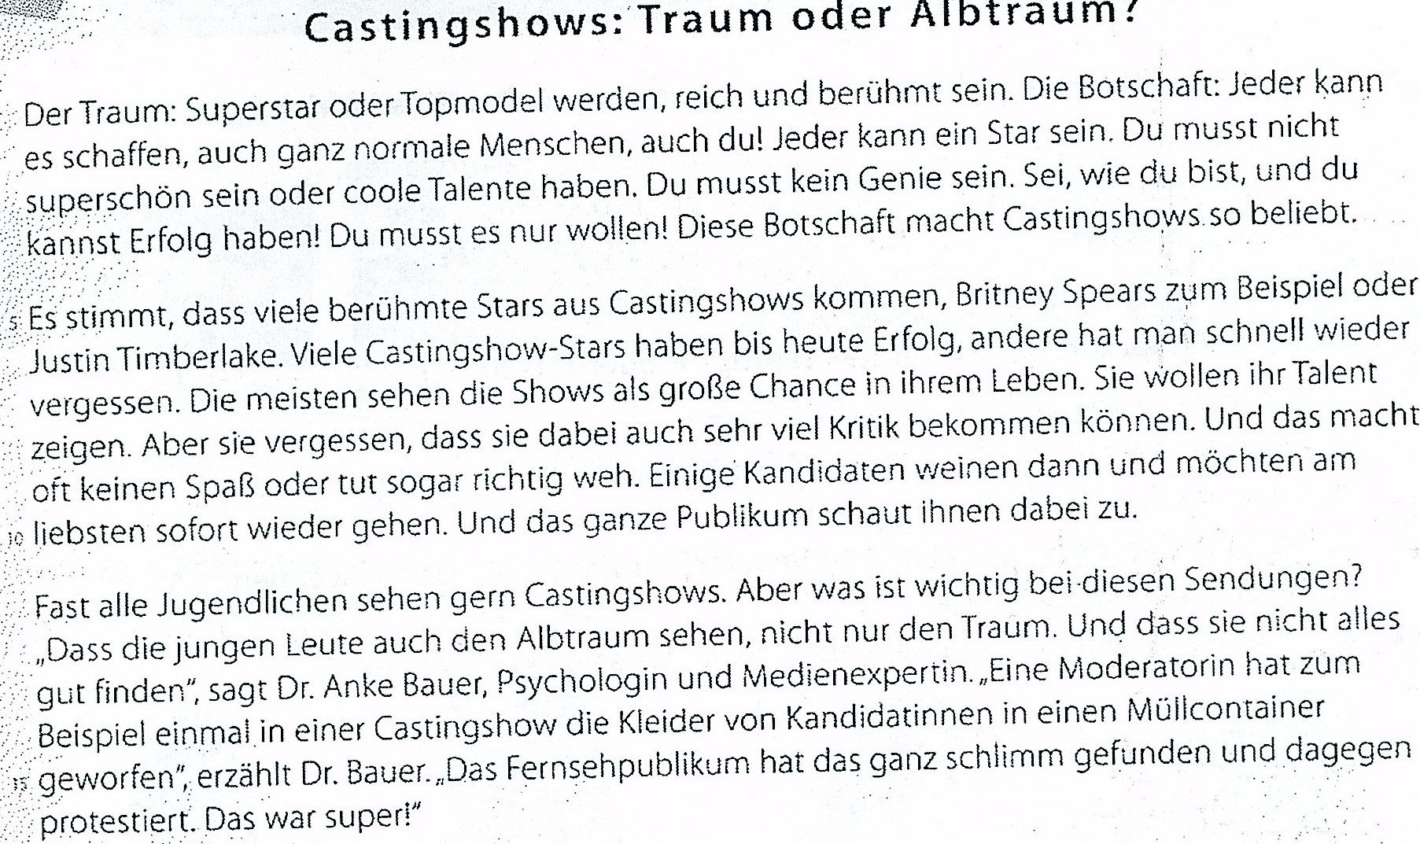
Kursbuch, Seite 29

Slide 6
1. Welchen Traum haben viele junge Leute?
Den Traum, Superstaroder Topmodel zu werden und reich und berühmt zu sein.
2. Warum sind Castingshows so beliebt?
Weil Castingshows folgende Botschaften vermitteln: Jeder kann es schaffen, auch ganz normale Menschen. Jeder kann ein Superstar sein. Man muss nicht superschön sein oder coole Talente haben, man muss kein Genie sein. Man kann sein, wie man ist und Erfolg haben.
3. Welche berühmten Stars kommen aus Castingshows?
Zum Beispiel Britney Spears oder Justin Timberlake.
4. Was passiert, wenn Kandidaten weinen?
Das ganze Publikum schaut ihnen dabei zu.
5. Eine Moderatorin hat einmal die Kleider von Kandidatinnen in einen Müllcontainer geworfen. Wie hat das Publikum reagiert?
Das Publikum hat das ganz schlimm gefunden und dagegen protestiert.

Slide 7
Wortliste
der Traum- san
der Albtraum (=ein schlechter Traum) - noćna mora
reich (=viel Geld haben)- bogat
berühmt sein- biti poznat
die Botschaft- poruka
schaffen- uspjeti
beliebt- omiljen
werfen (hat geworfen) – baciti
der Erfolg- uspjeh
die Chance- šansa
Notes:
lfolg

Slide 8
Hausaufgabe: Arbeitsbuch, Seite 37, Übungen 14, 15

Slide 9
Auf Wiedersehen ☺

